Slide 1
고객관리 > 구매사조회 > 법인조회

Slide 2
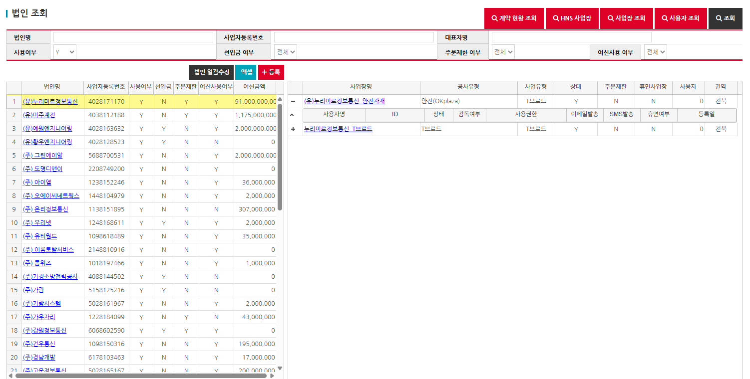
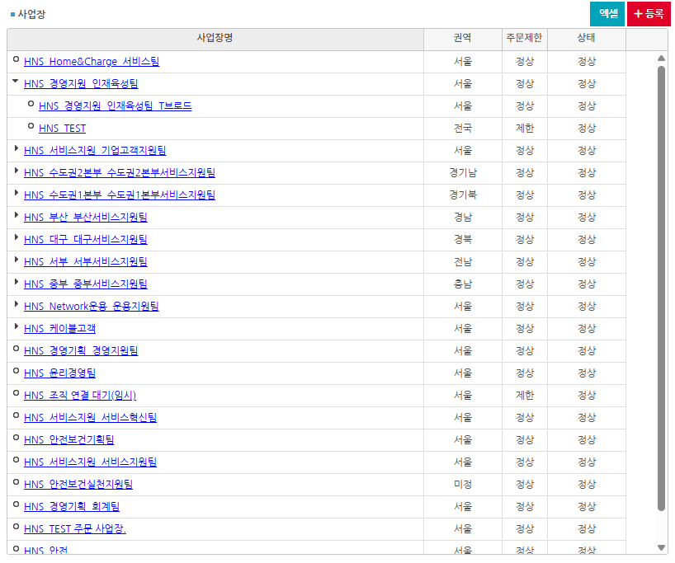
고객관리 > 구매사조회 > 법인조회
법인조회
법인조회 시 우측에 하이락키 구조의 사업장이 조회됨
서동욱
2 / 27
모든 화면의 상단 조회조건 위에 화면설명이 추가
NO. | Description
1 | 좌측 법인을 선택하면 우측 사업장이 하이락키 구조로 나옴
2 | 컬럼 추가 - 사업유형 (공사유형) - 예산관리
3 | 엑셀 – 선택한 법인의 사업장 목록 다운로드 등록 – 사업장 등록 팝업 1. 좌측 그리드의 법인만 선택한 경우 - 최상위 사업장 생성 팝업 2. 우측 그리드의 사업장을 선택한 경우 - 해당 사업장의 하위 사업장 생성 팝업
2
3
1
법인정보 팝업 화면설계 필요

Slide 3
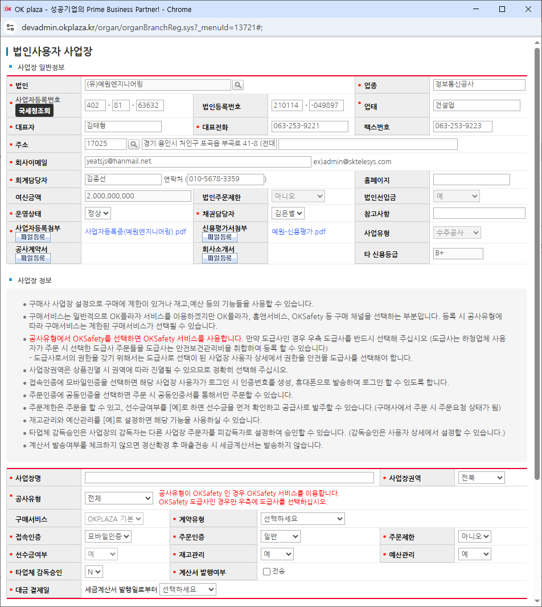
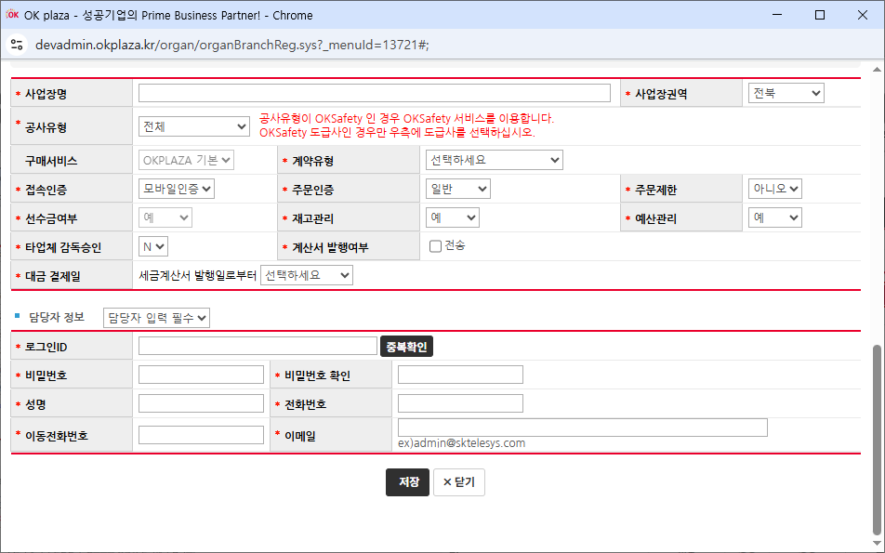
고객관리 > 구매사조회 > 법인조회
법인조회
법인조회 시 우측에 하이락키 구조의 사업장이 조회됨
서동욱
3 / 27
모든 화면의 상단 조회조건 위에 화면설명이 추가
NO. | Description
1 | 등록하려는 사업장의 법인 정보 출력 (수정불가) - 법인 컬럼 조회 버튼 삭제 - 모든 input box disabled 처리 - 파일등록 버튼 삭제
2 | 사업장 정보 설명 수정 - 2,3 줄 삭제 - 재고 관련 내용 삭제
3 | 등록하려는 사업장 정보 입력 사업장 정보 컬럼 수정/삭제 - 공사유형 > 사업유형 변경 - 재고관리 삭제
4 | 담당자 정보 입력 - 변경 없음
1
법인정보와 사업장정보가 혼용되어 있어 분리 필요
2
3
4

Slide 4
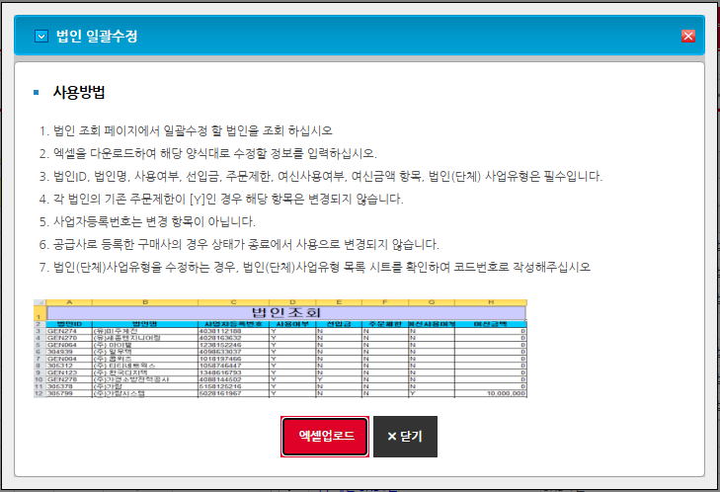
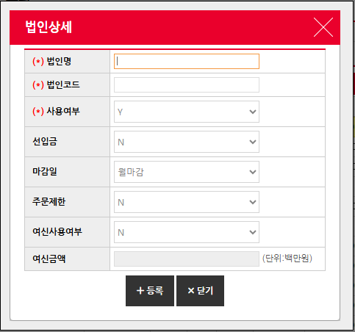
고객관리 > 구매사조회 > 법인조회
법인조회
법인조회 시 우측에 하이락키 구조의 사업장이 조회됨
서동욱
4 / 27
NO. | Description
1 | 법인 일괄수정 – 엑셀 업로드로 법인 상세 내용을 일괄 수정 처리 등록 – 법인 등록 처리
1

Slide 5
고객관리 > 구매사조회 > 사업장조회

Slide 6
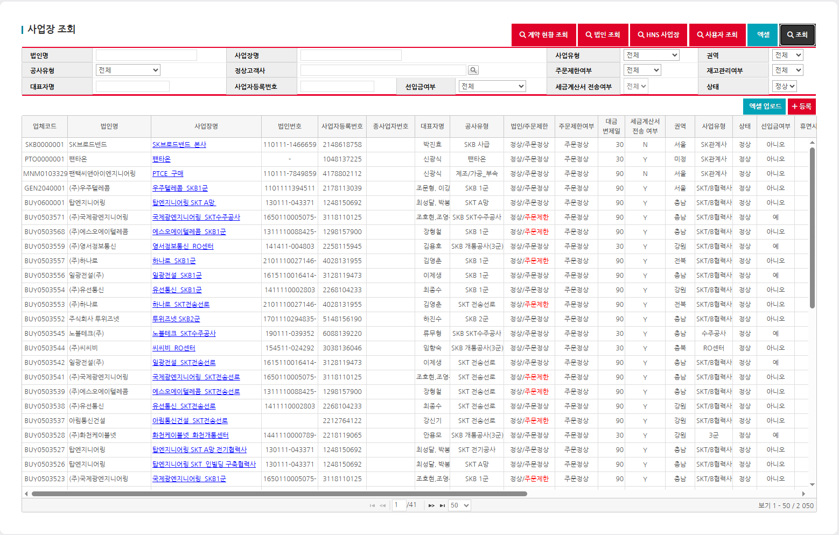
고객관리 > 구매사조회 > 사업장조회
사업장조회
사업장 목록 조회, 상세보기 및 등록 처리
서동욱
6 / 27
1
NO. | Description
1 | 버튼 삭제
2 | 컬럼 스크롤 고정
3 | 불필요 컬럼 삭제 - 종사업자번호, 윤리서약서, 서명여부, 서명일자, 회계담당자, 회계담당자 전화번호, 회계담당자 이메일
2
3

Slide 7
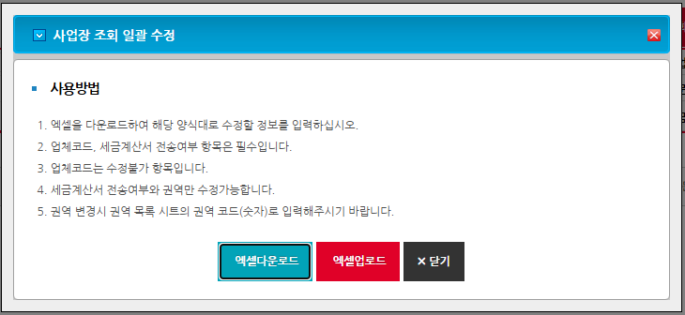
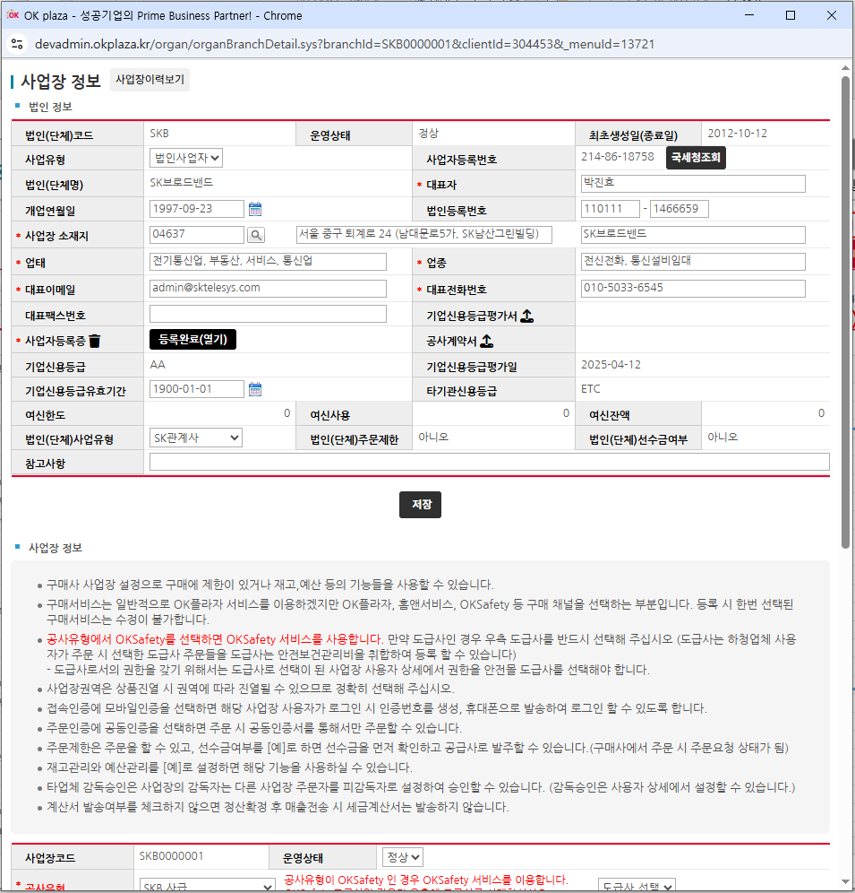
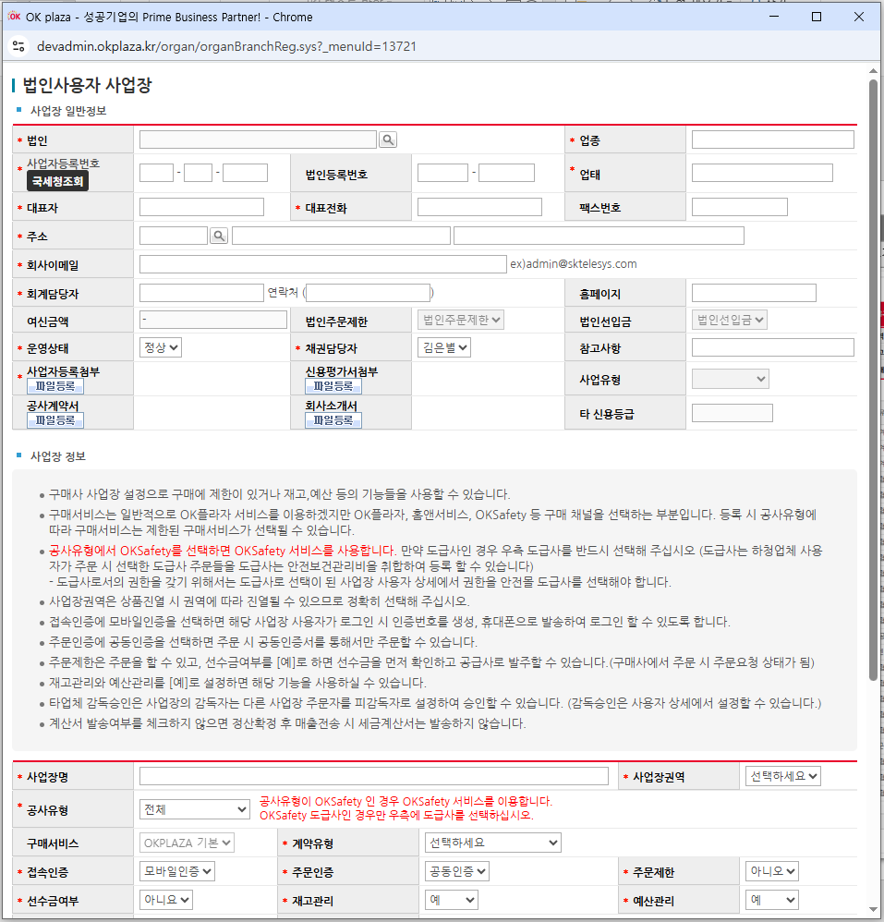
고객관리 > 구매사조회 > 사업장조회
사업장조회
사업장 목록 조회, 상세보기 및 등록 처리
서동욱
7 / 27
1
NO. | Description
1 | 엑셀 – 조회조건에 맞는 사업장 목록 다운로드 조회 – 조회처리
2 | 사업장 상세 팝업 호출 (수정)
3 | 엑셀 업로드 – 사업장의 일괄 수정 처리 등록 – 사업장 등록 처리 (팝업 호출)
3
2

Slide 8
고객관리 > 구매사조회 > 사용자조회

Slide 9
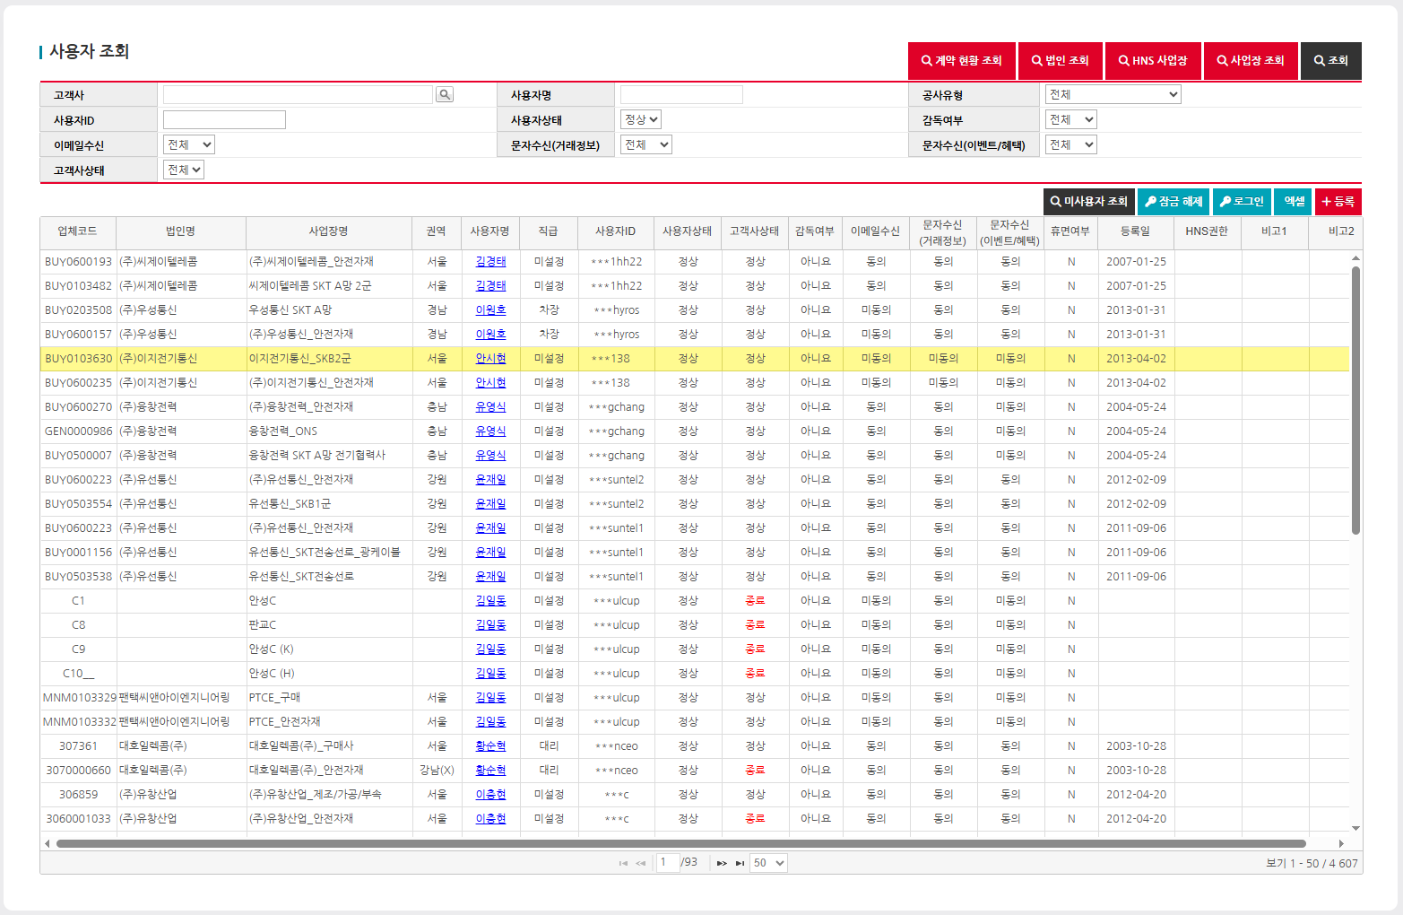
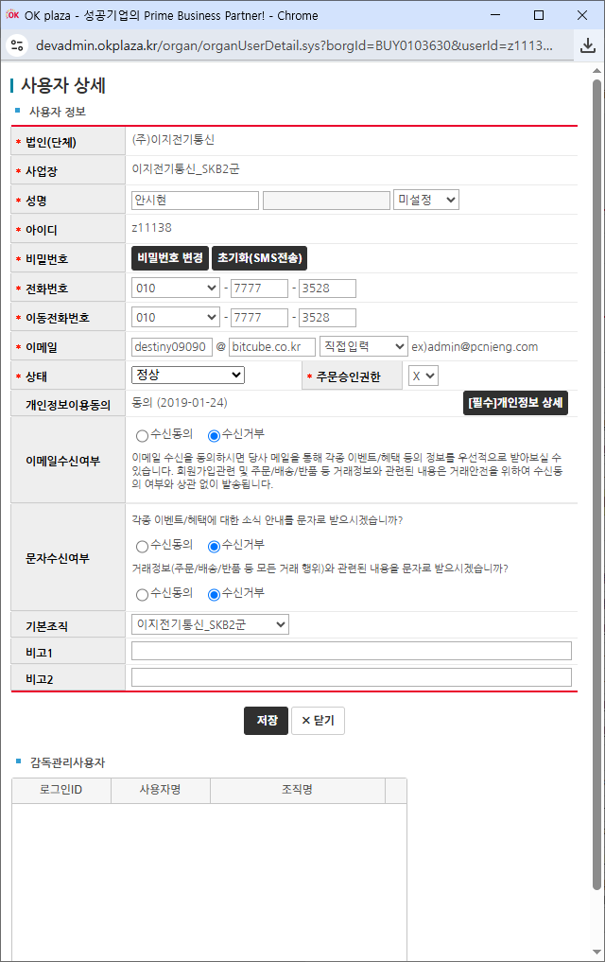
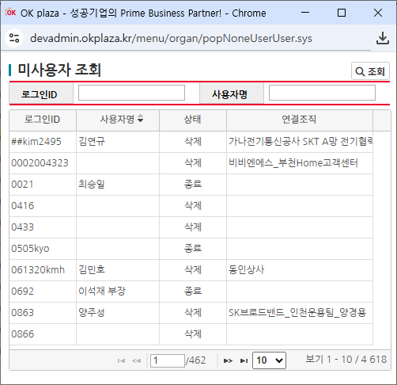
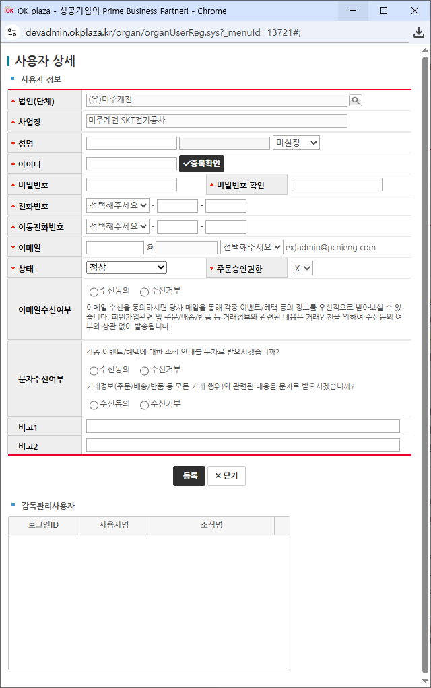
고객관리 > 구매사조회 > 사용자조회
사용자조회
사용자 목록 조회, 상세보기 및 등록 처리 / 자동 로그인 기능
서동욱
9 / 27
1
NO. | Description
1 | 버튼 삭제
2 | 컬럼 삭제 – HNS 권한
3 | 미사용자 조회 – 미사용자를 조회하는 팝업 호출 잠금 해제 – 사용자상태가 잠금상태인 사용자를 잠금 해제 처리 로그인 – 해당 계정의 사용자로 로그인 처리 엑셀 – 사용자 조회 목록 다운로드 처리 등록 – 사용자 등록 팝업 호출
4 | 사용자 수정 팝업 호출
5 | 검색 조건 삭제 - 이메일수신 - 문자수신
5
3
2
4
사용자권한을 선택/수정하는 부분을 추가 했으면 합니다.

Slide 10
고객관리 > 구매사조회 > 계약현황조회

Slide 11
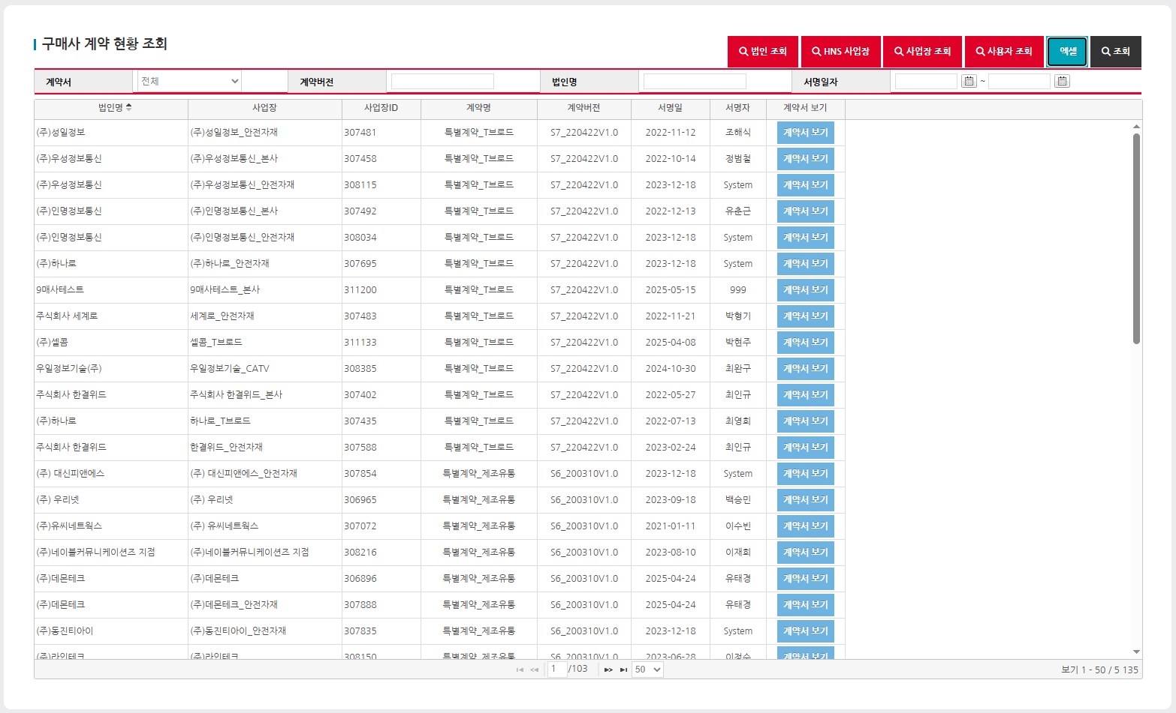
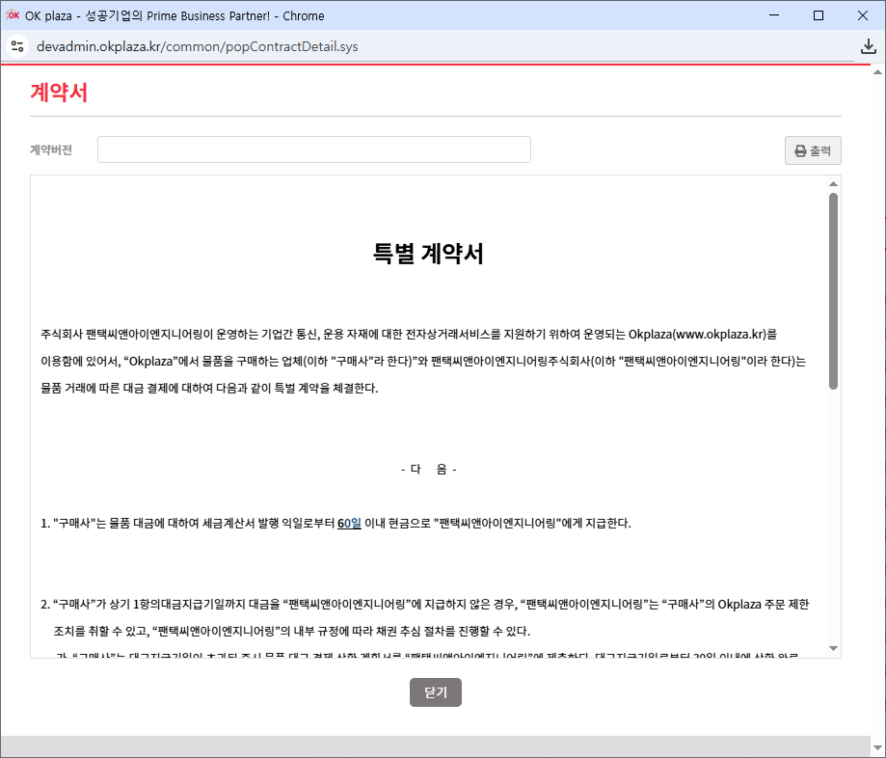
고객관리 > 구매사조회 > 계약현황조회
계약현황조회
계약현황 조회, 계약서 상세 보기
서동욱
11 / 27
1
2
NO. | Description
1 | 버튼 삭제
2 | 엑셀 – 구매사 계약 현황 엑셀 다운로드 처리
3 | 계약서 보기 – 계약서 상세 팝업 호출
3

Slide 12
고객관리 > 구매사등록요청

Slide 13
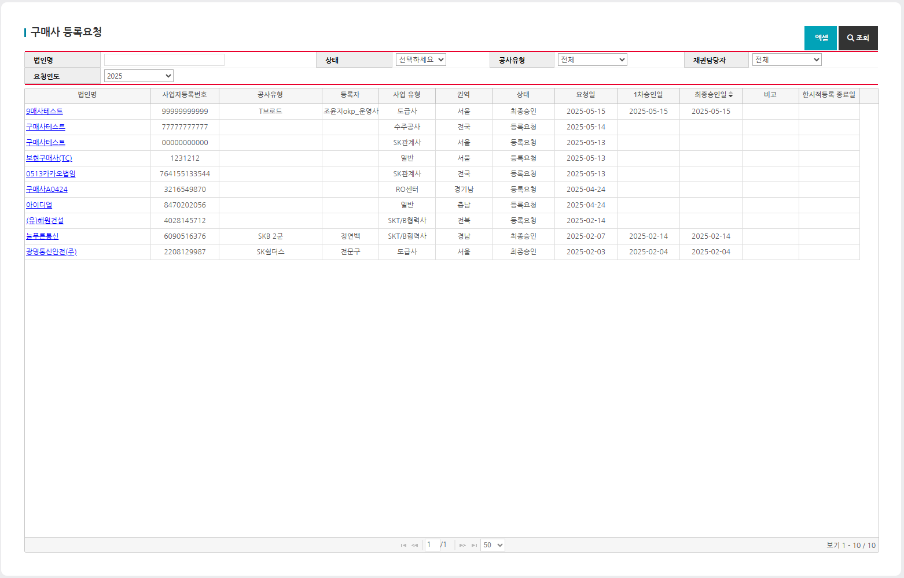
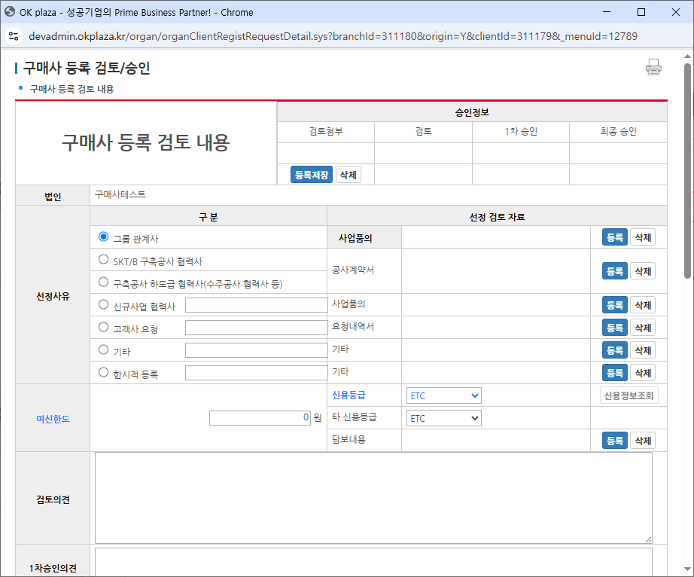
고객관리 > 구매사 등록요청
구매사 등록요청
구매사 등록요청 목록, 승인
서동욱
13 / 27
NO. | Description
1 | 검색 조건 초기화 처리 - 상태 : 등록요청 - 요청연도 : 당해년도 검색 조건 변경/삭제 - 공사유형 > 사업유형 변경 - 채권담당자 > 삭제 상태 조건 변경 - 등록요청 : 10 - 승인요청 : 20 - 승인 : 30 - 반려 : 90
2 | 엑셀 – 구매사 등록요청 목록 엑셀 다운로드
3 | 컬럼명 변경 - 최종승인일 > 승인일 - 공사유형 > 사업유형 컬럼 삭제 - 사업 유형 - 권역 - 1차승인일 - 한시적등록 종료일
4 | 구매사 승인 상세 팝업 호출
2
1
3
4

Slide 14
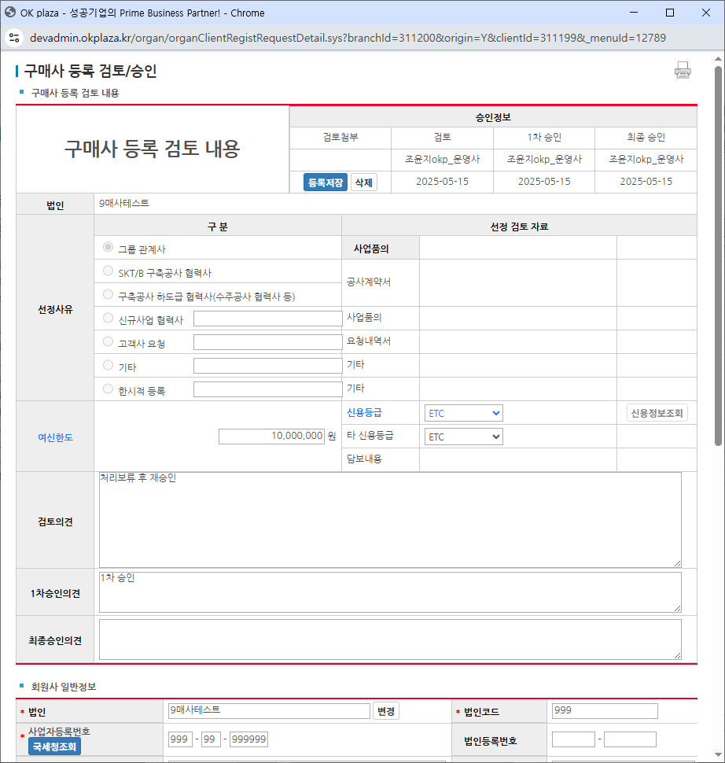
고객관리 > 구매사 등록요청
구매사 등록요청
구매사 등록요청 목록, 승인
서동욱
14 / 27
NO. | Description
1 | 승인정보 컬럼 변경 - 검토첨부 > 첨부파일 - 검토 > 승인요청 - 1차 승인 > 삭제처리 - 최종 승인 > 승인/반려
2 | 선정사유 구분 삭제 - 한시적 등록 삭제
3 | 컬럼명 변경/삭제 - 검토의견 > 승인요청 의견 - 1차승인의견 > 삭제 - 최종승인의견 > 승인 의견
4 | 버튼 제어 - 등록 요청인 경우에만 버튼 활성화 - ‘확인요청’ 화면권한이 있는경우 버튼 활성화 - 저장 : 내용 저장 - 승인요청 : 승인요청 처리 - 반려 : 반려처리
1
2
3

Slide 15
고객관리 > 구매사 사이트관리

Slide 16
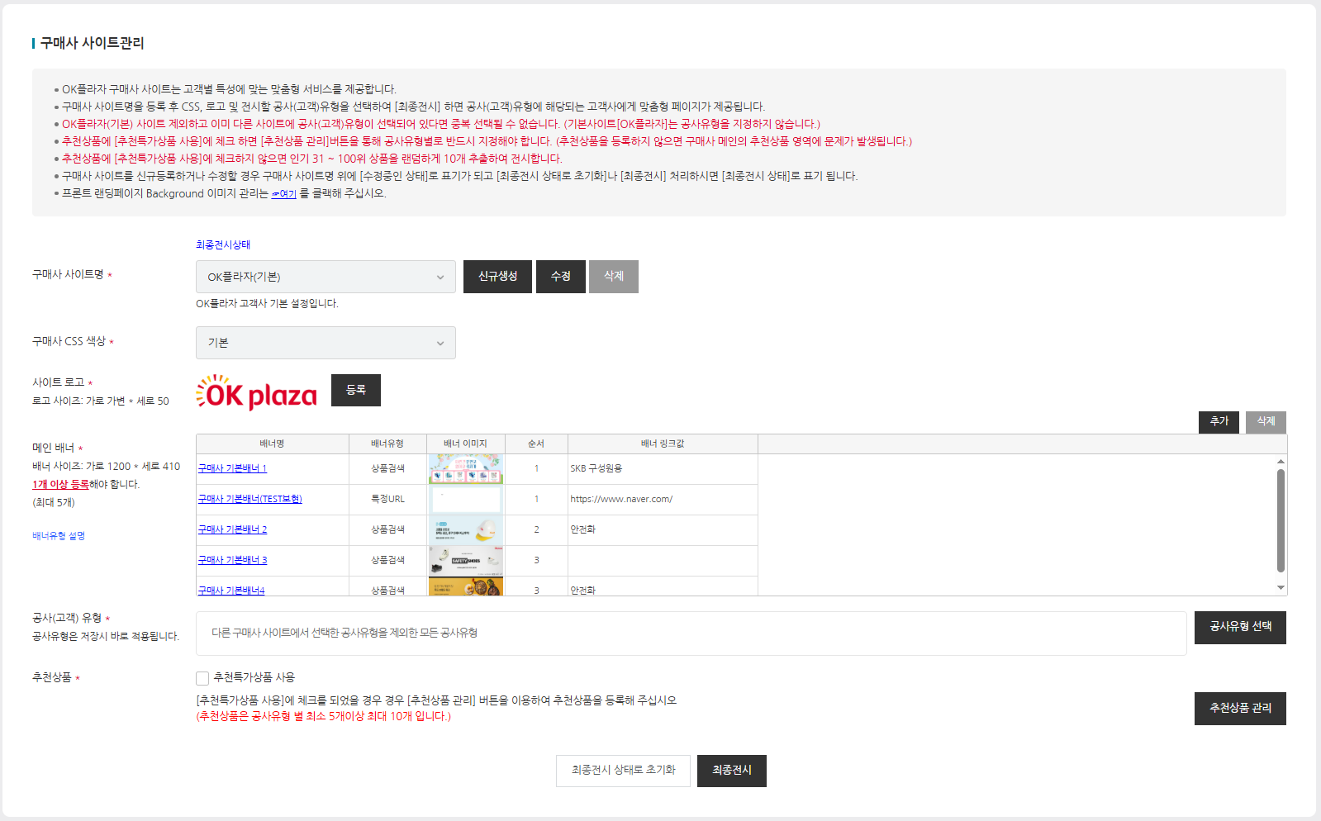
고객관리 > 구매사 사이트관리
구매사 사이트관리
구매사 사이트관리
서동욱
16 / 27
NO. | Description
1 | 신규생성 – 관리할 구매사 사이트를 추가 수정 – OK 플라자 사이트는 수정이 불가 삭제 – OK 플라자 사이트는 삭제 불가
2 | 구매사 CSS 색상 – 적용된 구매사 사이트의 css 색상을 변경 사이트 로고 – 적용된 구매사 사이트의 사이트 로고를 변경 메인 배너 – 적용된 구매사 사이트의 매인 배너를 추가 및 삭제 공사 유형 – 적용된 구매사 사이트의 공사유형을 선택하여 해당 공사유형을 사용하는 구매사에 내용이 적용되도록 처리함 추천상품 – 추천특가상품 사용 여부를 체크
3 | 최종전시상태, 수정 중 상태 값 가능
4 | 최종전시 상태로 초기화 – 수정 중인 내용을 기존 최종전시 상태로 변경 최종전시 – 수정 중인 내용으로 수정하여 최종전시 상태로 변경
3
1
2
4

Slide 17
고객관리 > 공급사 조회 > 공급사 조회

Slide 18
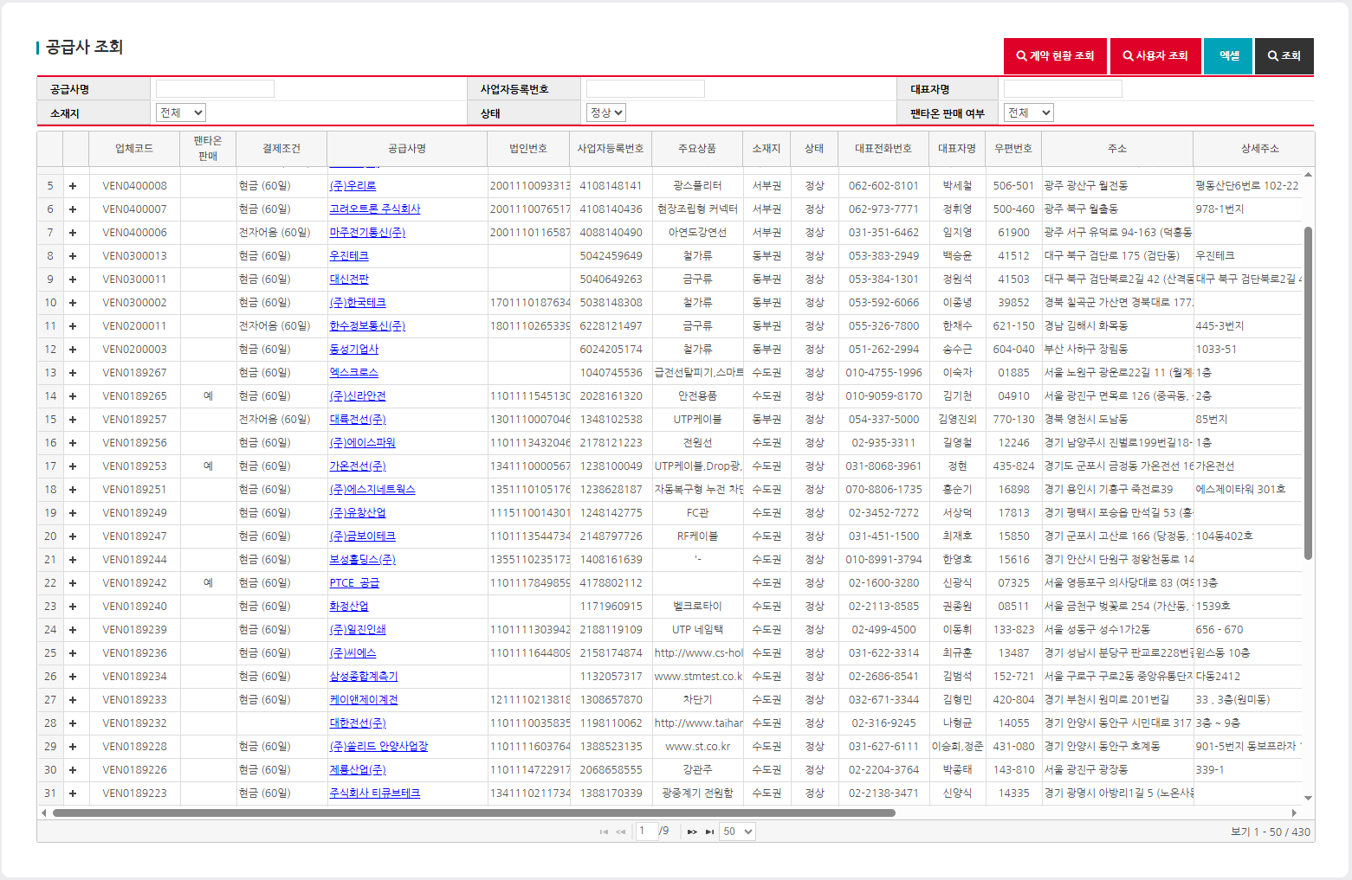
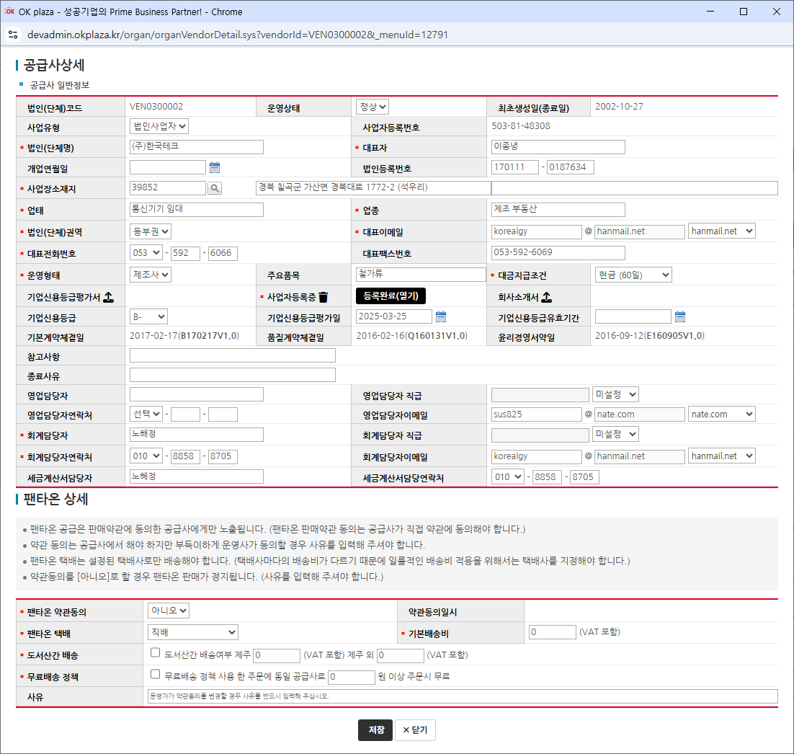
고객관리 > 공급사 조회 > 공급사 조회
공급사 조회
공급사 조회, 상세 팝업 (수정)
서동욱
18 / 27
2
NO. | Description
1 | 검색 조건 삭제 - 팬타온 판매 여부
2 | 버튼 삭제 - 계약 현황 조회 - 사용자 조회 액셀 – 조회 공급사 목록 엑셀 다운로드
3 | 컬럼 삭제 - 사용자 목록 하이라키 구조 삭제 (컬럼 삭제) - 판타온 판매 - 주요상품 - 회계담당자 - 회계담당자 전화번호 - 회계담당자 이메일
4 | 공급사 상세 팝업 호출 (수정)
1
3
4

Slide 19
고객관리 > 공급사 조회 > 사용자 조회

Slide 20
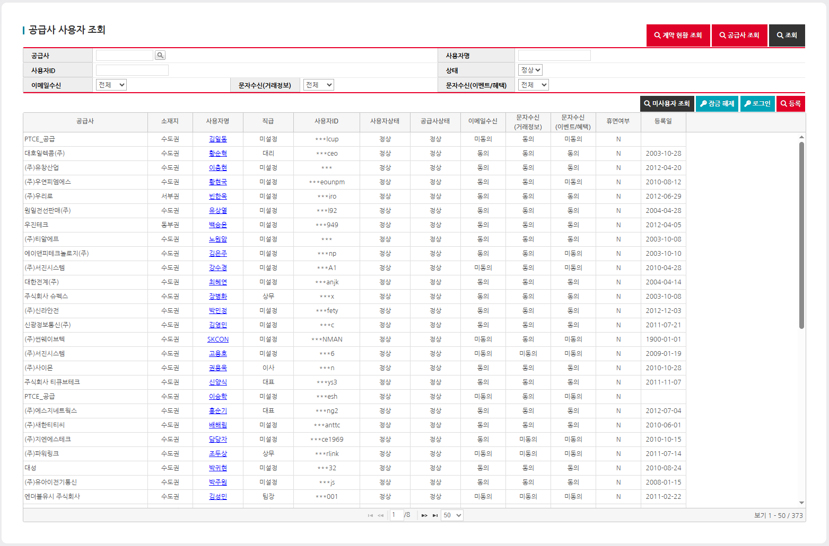
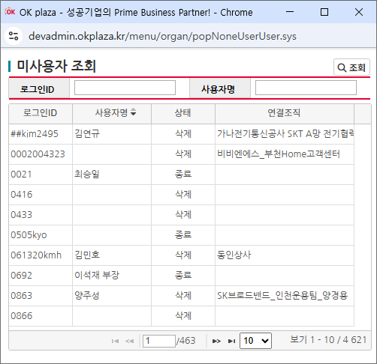
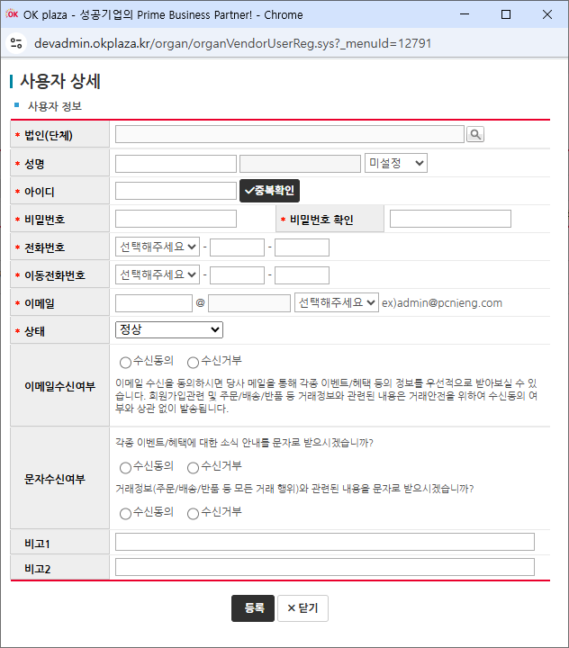
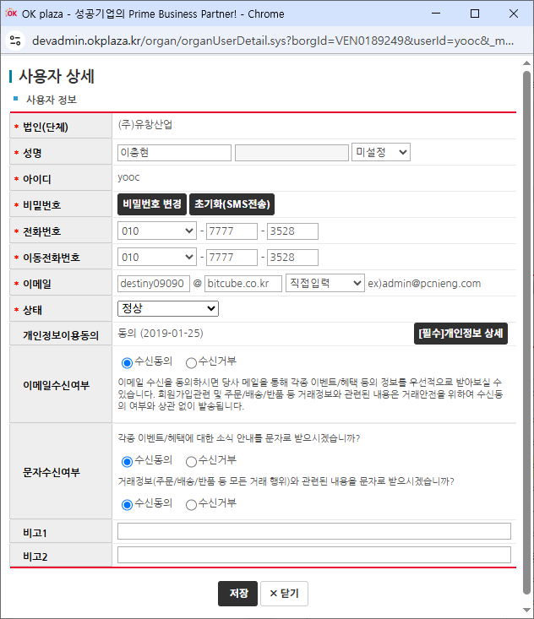
고객관리 > 공급사 조회 > 사용자 조회
사용자 조회
사용자 조회, 상세 팝업 (수정), 로그인 기능
서동욱
20 / 27
2
NO. | Description
1 | 검색 조건 삭제 - 이메일수신 - 문자수신 (2종류 전부)
2 | 버튼 삭제 - 계약 현황 조회 - 공급사 조회
3 | 미사용자 조회 – 미사용자를 조회하는 팝업 호출 잠금 해제 – 사용자상태가 잠금 상태인 사용자를 잠금 해제 처리 로그인 – 해당 계정의 사용자로 로그인 처리 엑셀 – 사용자 조회 목록 다운로드 처리 등록 – 사용자 등록 팝업 호출 (버튼 UI +로 변경)
4 | 사용자 수정 팝업 호출
1
3
4

Slide 21
고객관리 > 공급사 조회 > 계약 현황 조회

Slide 22
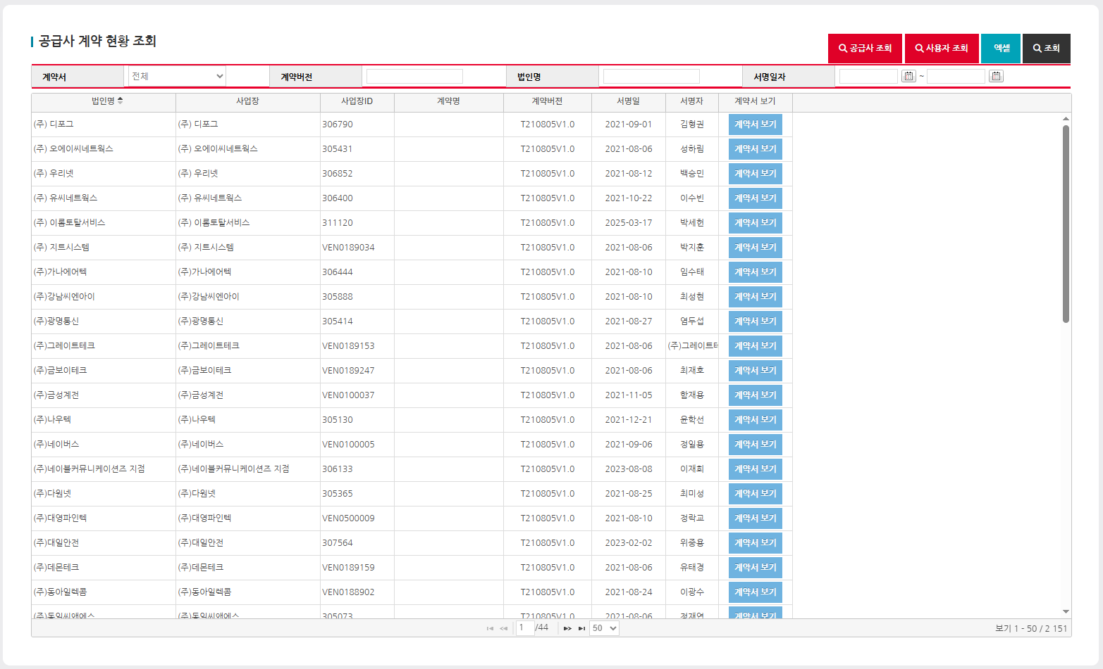
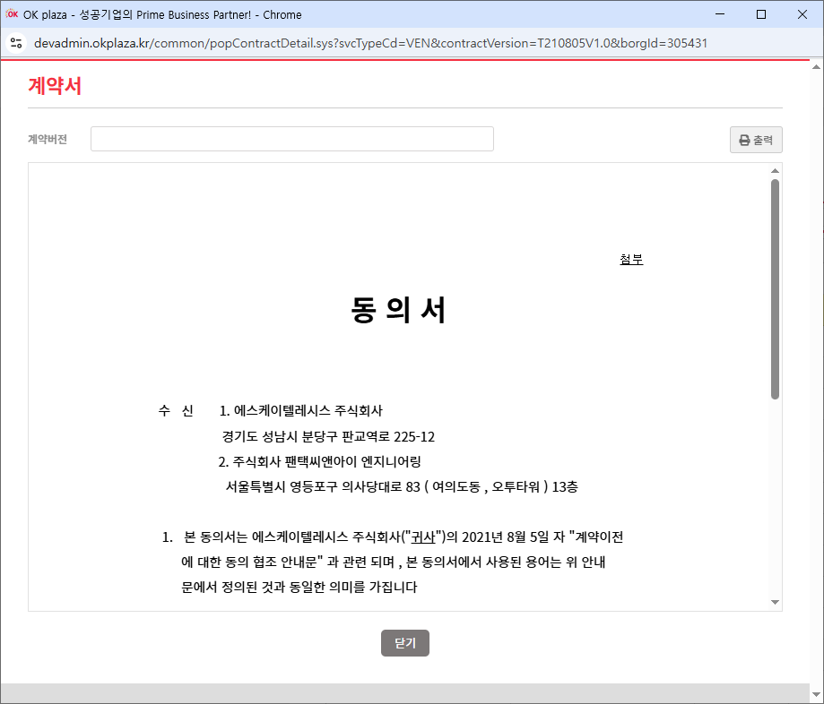
고객관리 > 공급사 조회 > 계약 현황 조회
계약 현황 조회
계약 현황 목록 조회, 계약서 보기
서동욱
22 / 27
2
NO. | Description
1 | 검색 조건 삭제 - 법인명 검색 조건 추가 - 공급사명
2 | 버튼 삭제 - 공급사 조회 - 사용자 조회 엑셀 – 공급사 계약 현황 목록 엑셀 다운로드
3 | 컬럼 삭제 - 법인명 컬럼명 수정 - 사업장 > 공급사
4 | 계약서 보기 – 계약서 상세 팝업 호출
1
3
4

Slide 23
고객관리 > 공급사 등록 요청

Slide 24
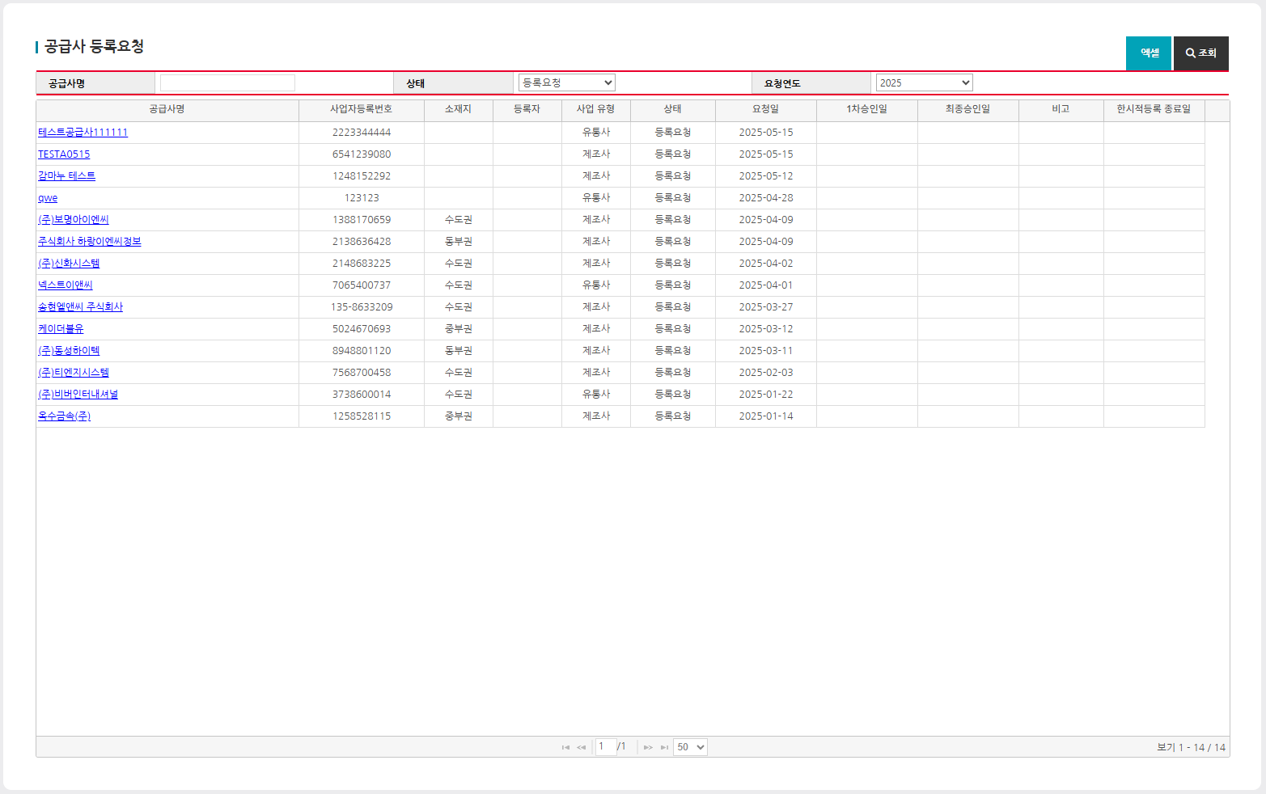
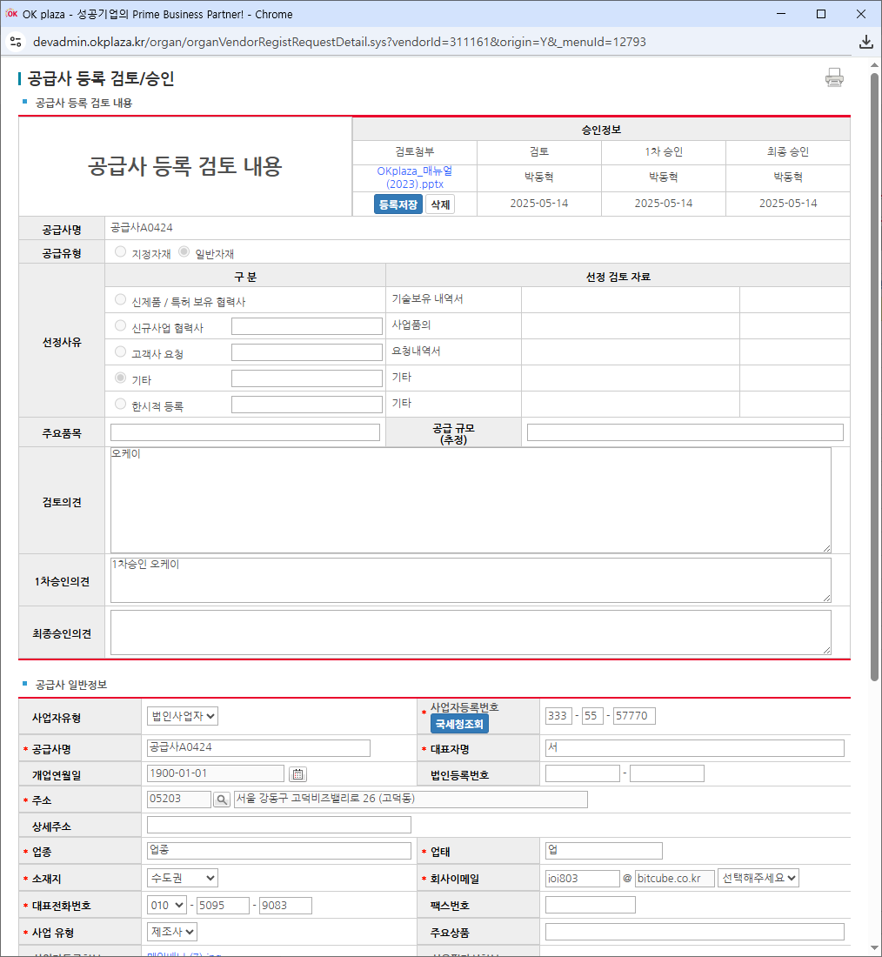
고객관리 > 공급사 등록요청
공급사 등록요청
공급사 등록요청 목록 확인, 요청 처리
서동욱
24 / 27
NO. | Description
1 | 검색 조건 초기화 처리 - 상태 : 등록요청 - 요청연도 : 당해년도 상태 조건 변경 - 등록요청 : 10 - 승인요청 : 20 - 승인 : 30 - 반려 : 90
2 | 엑셀 – 공급사 등록요청 목록 엑셀 다운로드
3 | 컬럼명 변경 - 최종승인일 > 승인일 컬럼 삭제 - 소재지 - 사업 유형 - 1차승인일 - 한시적등록 종료일
4 | 공급사 승인 상세 팝업 호출
2
1
3
4

Slide 25
고객관리 > 공급사 등록요청
공급사 등록요청
공급사 등록요청 목록 확인, 요청 처리
서동욱
25 / 27
NO. | Description
1 | 승인정보 컬럼 변경 - 검토첨부 > 첨부파일 - 검토 > 승인요청 - 1차 승인 > 삭제처리 - 최종 승인 > 승인/반려
2 | 선정사유 구분 삭제 - 한시적 등록 삭제
3 | 컬럼명 변경/삭제 - 검토의견 > 승인요청 의견 - 1차승인의견 > 삭제 - 최종승인의견 > 승인 의견
4 | 버튼 제어 - 등록 요청인 경우에만 버튼 활성화 - ‘확인요청’ 화면권한이 있는경우 버튼 활성화 - 저장 : 내용 저장 - 승인요청 : 승인요청 처리 - 반려 : 반려처리
1
2
3

Slide 26
고객관리 > 공급사현황

Slide 27
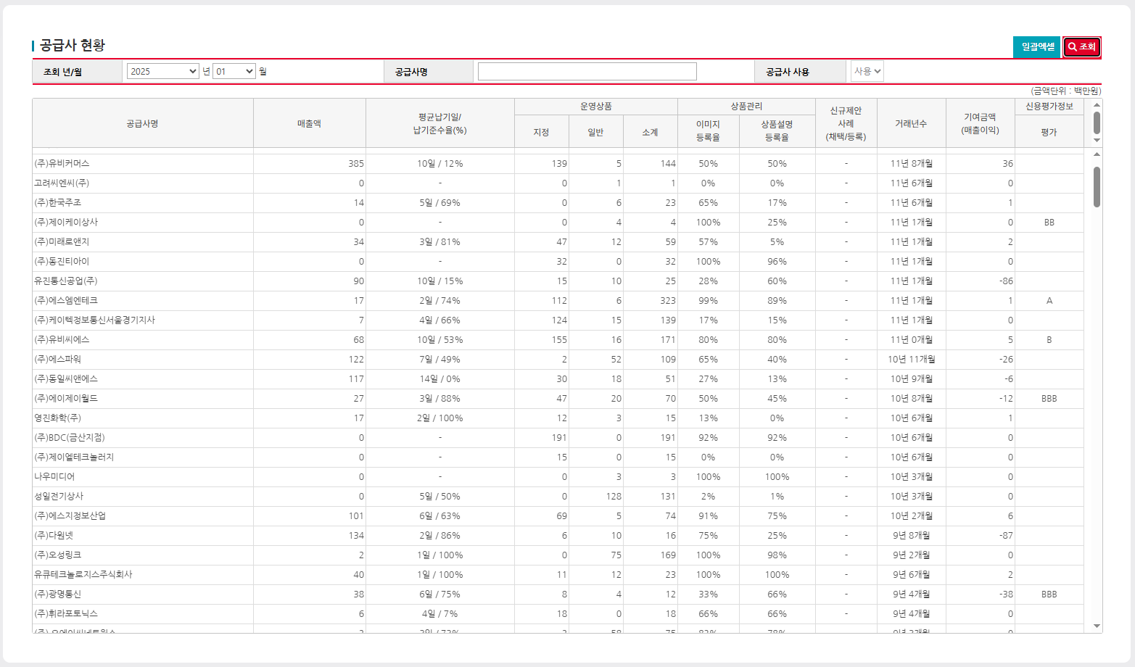
고객관리 > 공급사 현황
공급사 현황
공급사 현황 목록 확인, 엑셀 다운로드
서동욱
27 / 27
NO. | Description
1 | 변경 없음

